Slide 1

Оптимизация процессов поиска и книговыдачи в школьной библиотеке
МБОУ СОШ №24 города Белово

Slide 2
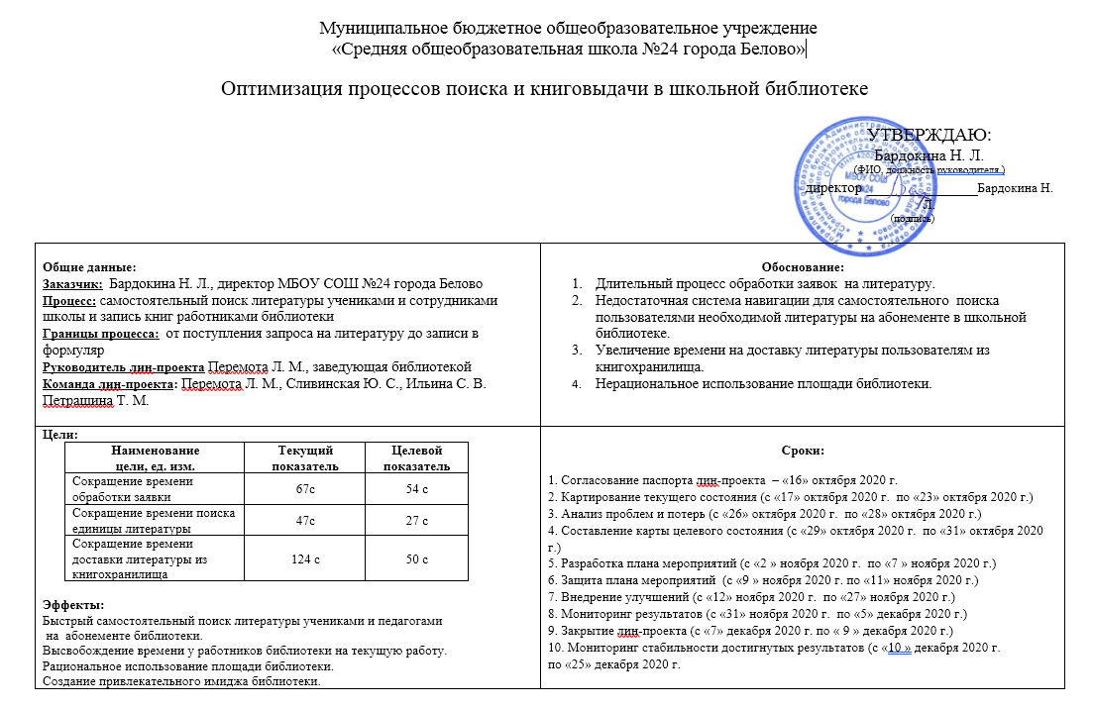
Паспорт проекта

Slide 3
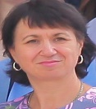
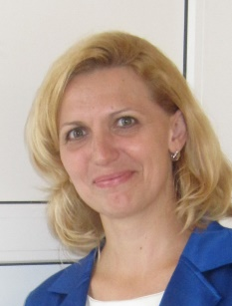
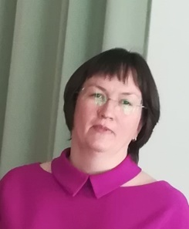

Команда проекта
Перемота Лариса Михайловна, заведующая библиотекой – руководитель проекта
Сливинская Юлия Сергеевна, заместитель директора по воспитательной работе
Ильина Софья Викторовна, учитель изобразительного искусства
Петрашина Тамара Михайловна,
библиотекарь
Торопецкая Оксана Геннадьевна – куратор проекта

Slide 4

3
4
Диалог библиотекаря и читателя для выяснения запроса
20 - 30 с
Получение библиотекарем личных данных читателя (класс, фамилия)
10 с
Поиск формуляра читателя библиотеки
15 – 22 с
Перерегистрация или проверка задолженности
16 – 20 с
Пользователь подошел к абонементу
4 – 8 с
2
5
1
Помощь работника библиотеки в поиске литературы в открытом фонде
10 – 20 с
Получение читателями информации о местонахождении книги и её поиск в открытом фонде
35 – 58 с
Пользователь зашел в библиотеку
Поиск библиотекарем литературы в книгохранилище
100 – 148 с
5
Проблемы:
1. Недостаточная система навигации для самостоятельного поиска пользователями
2. Длительное время ожидания обслуживания читателями библиотеки
3. Затраты времени на поиск формуляров пользователей библиотеки
4. Затраты времени на перерегистрацию или проверки задолженности
5. Нерациональное использование площади библиотеки
ВПП
min
210 c
max
316 c

Slide 5
Перечень проблем
1. Недостаточная система навигации для самостоятельного поиска литературы в фонде библиотеки
2. Возможное длительное время ожидания обслуживания читателями библиотеки из-за специфики организации учебного процесса (возможность взять литературу только во время перемены)
3. Затраты времени на поиск формуляров пользователей библиотеки из-за расстановки перерегистрированных и незарегистрированных читателей школьной библиотеки
4. Затраты времени на перерегистрацию или проверку задолженности при большом числе посещений за ограниченное количество времени
5. Нерациональное использование площади библиотеки закрытого фонда

Slide 6
Пирамида проблем
Федеральный уровень
Региональный уровень
Уровень организации
Проблемы уровня организации:
1. Недостаточная система навигации для самостоятельного поиска пользователями
2. Длительное время ожидания обслуживания читателями библиотеки
3. Затраты времени на поиск формуляров пользователей библиотеки
4. Затраты времени на перерегистрацию или проверки задолженности
5. Нерациональное использование площади библиотеки

Slide 7

Диалог библиотекаря и читателя для выяснения запроса
10 – 15 c
Получение библиотекарем личных данных читателя (класс, фамилия)
10 с
Поиск формуляра читателя библиотеки
8 – 15 c
Пользователь подошел к абонементу
4 – 8 с
Перерегистрация или проверка задолженности
10 – 15 c
Пользователь зашел в библиотеку
Самостоятельный поиск литературы по системе навигации библиотеки
10 – 47 c
Поиск библиотекарем литературы в книгохранилище
20 – 80 c
Помощь работника библиотеки в поиске литературы
10 – 47 c
ВПП
min
73c
max
190 c

Slide 8

Проблемы | Причина проблемы | Решение проблемы | Ответст венный исполнитель | Срок реализации
Недостаточная система навигации для самостоятельного поиска пользователями | Отсутствие должного внимания к библиотечной навигации как системе помощи для самостоятельного поиска литературы | Оформление торцевых указателей поиска на стеллажах и подвесных путеводителей по открытому фонду | Ильина С. В. | 12.11.2020 – 27.11.2020
Длительное время ожидания обслуживания читателями библиотеки | Специфика работы школьной библиотеки (возможность взять необходимую литературу только во время перемены или после уроков). Необходимость в помощи библиотекаря в поиске книг. | Быстрый самостоятельный поиск литературы на абонементе библиотеки. Введение услуги «Отсроченная выдача». | Перемота Л. М. | 12.11.2020 – 27.11.2020
Затраты времени на поиск формуляров пользователей библиотеки | Устаревшая система хранения и поиска формуляров читателей | Новая система хранения формуляров и ее расстановка на абонементе (цветные разделители по параллелям) | Перемота Л. М. | 12.11.2020 – 27.11.2020
Затраты времени на перерегистрацию или проверки задолженности | Отсутствие маркировки задолженности, хаотичная расстановка формуляров | Алфавитная расстановка формуляров, (маркировка формуляров при предварительном обнаружении задолженности) | Перемота Л. М. | 12.11.2020 – 27.11.2020
Нерациональное использование площади библиотеки открытого и закрытого фонда | Удаленность стеллажей от места выдачи, нечеткое зонирование по возрасту читателей и видам литературы | Зонирование открытого и закрытого фонда библиотеки | Сливинская Ю.С. Петрашина Т. М. | 12.11.2020 – 27.11.2020

Slide 9
Мероприятия по устранению проблем
1. Создание системы навигации для самостоятельного поиска литературы в фонде библиотеки: оформление торцевых указателей поиска на стеллажах и подвесных путеводителей по открытому фонду.
2. Введение услуги «Отсроченная выдача».
Быстрый самостоятельный поиск литературы на абонементе библиотеки.
3. Оформление новой системы хранения формуляров пользователей библиотеки и ее расстановка на абонементе (цветные разделители по параллелям), общая расстановка перерегистрированных и незарегистрированных читателей.
4. Алфавитная расстановка формуляров, маркировка формуляров при предварительном обнаружении задолженности.
5. Зонирование открытого и закрытого фонда библиотеки по возрасту читателей и видам литературы

Slide 10
Достигнутые результаты
Этапы, процессы | Текущий показатель | Целевой показатель
Среднее время обработки заявки и работы с формулярами | 67 с | 54 с
Среднее время поиска единицы литературы в открытом фонде библиотеки | 47с | 27 с
Среднее время доставки литературы из книгохранилища | 124 | 50 с
Количество читателей школьной библиотеки | 834 | 1200
Высвобожденное время позволило увеличить количество обслуженных читателей, кроме этого, новое оформление библиотеки дало возможность познакомить читателей с ББК, сделать эстетичным пространство абонемента, ввести новую дополнительную услугу «Отсроченная выдача».

Slide 11
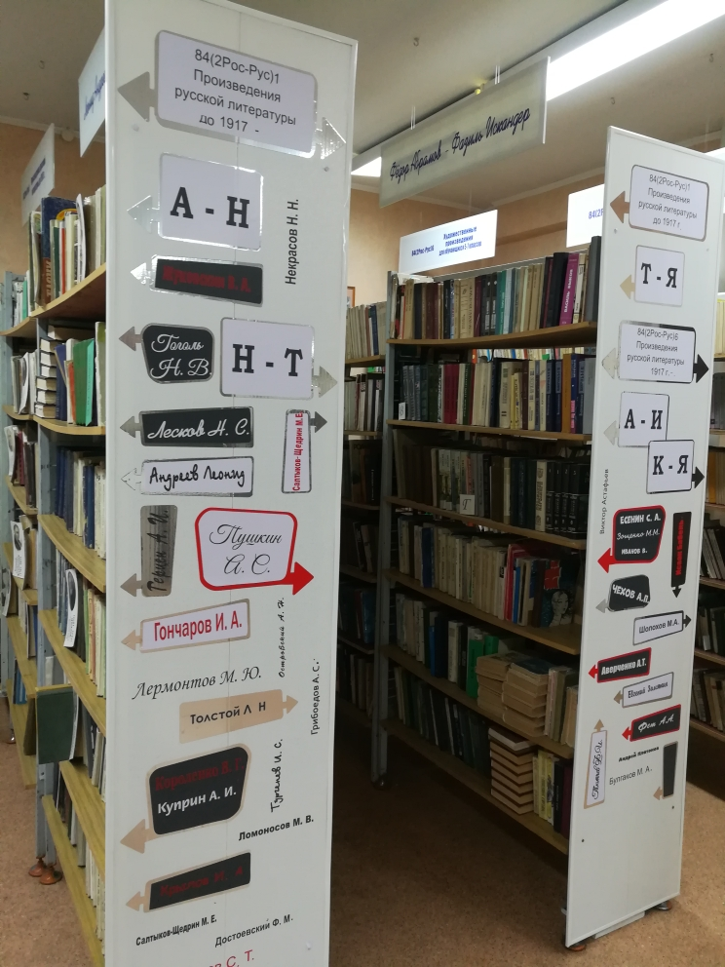
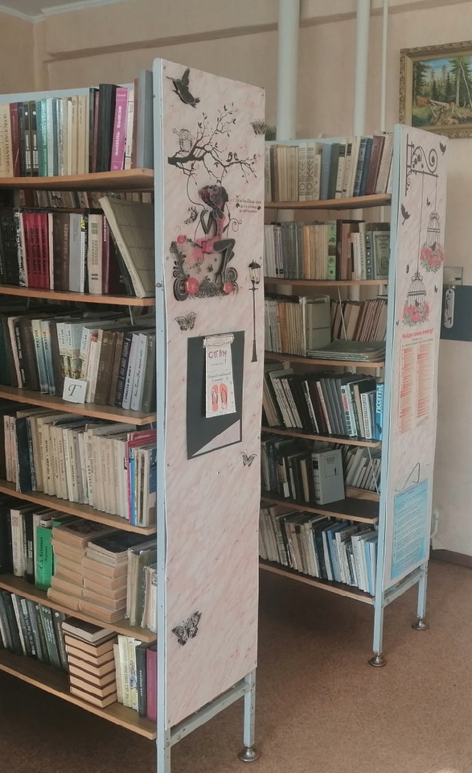
Визуализация
Было
Стало

Slide 12

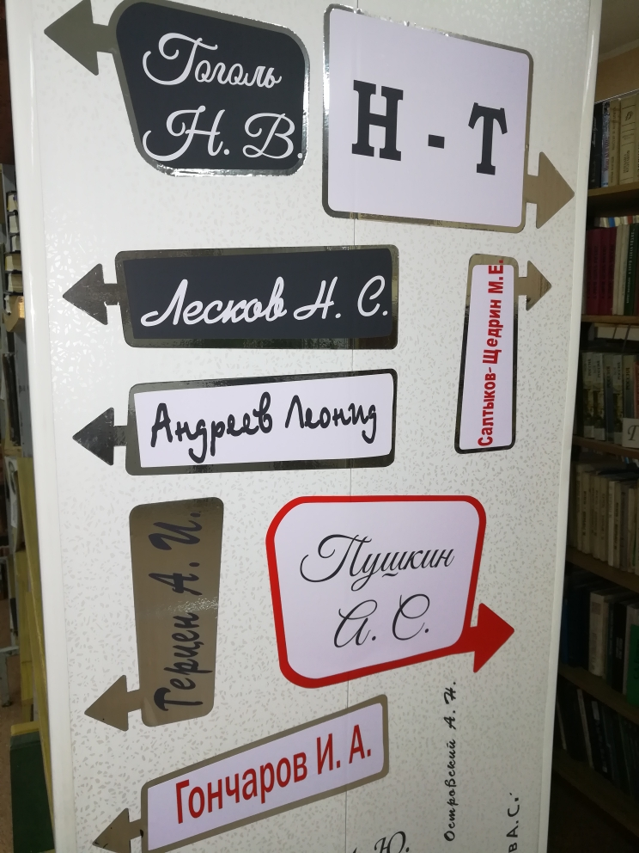
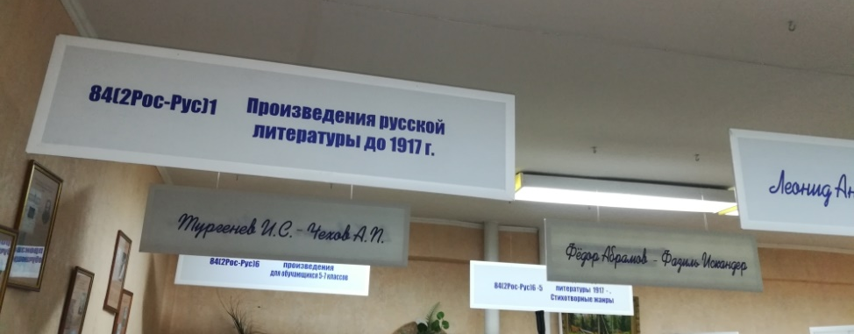


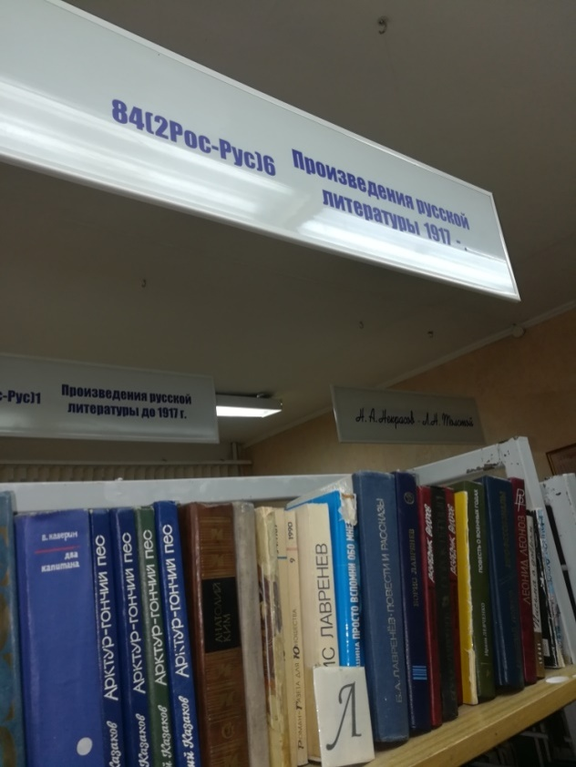
Визуализация

Slide 13

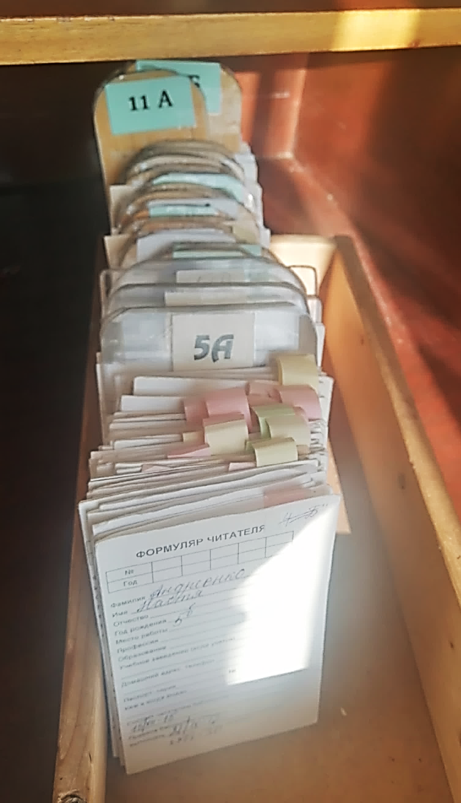
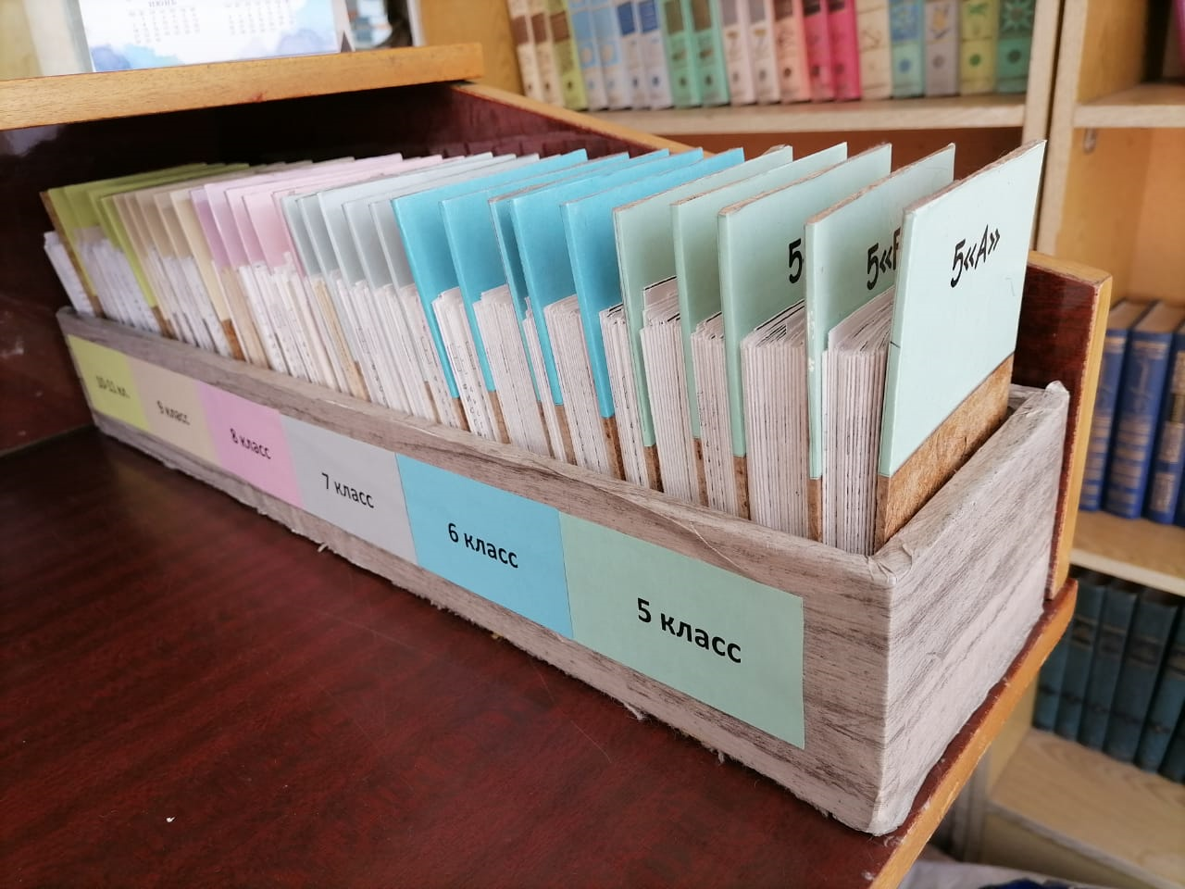
Визуализация

Slide 14
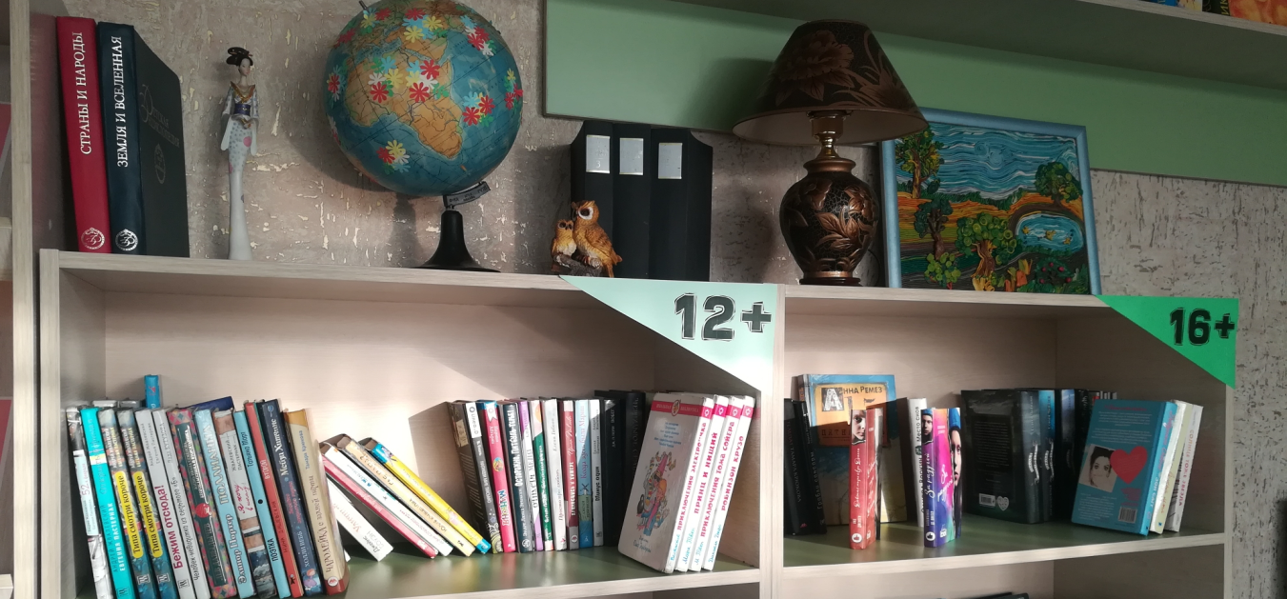
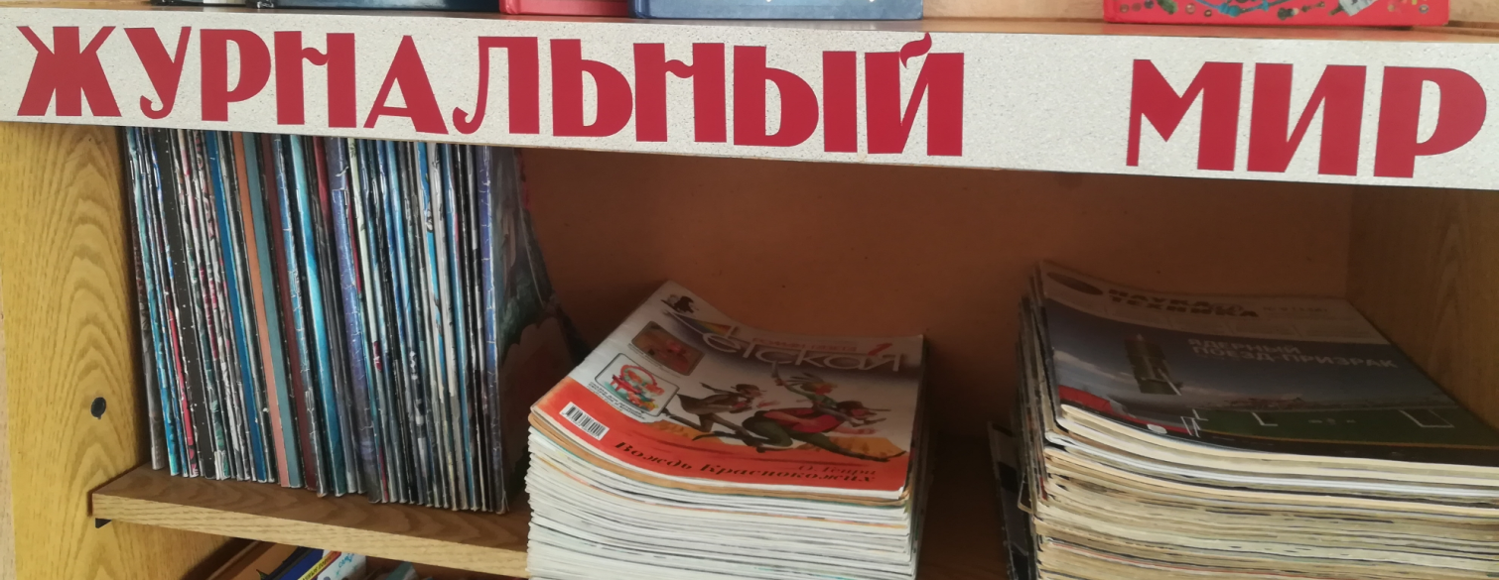
Зонирование

Slide 15
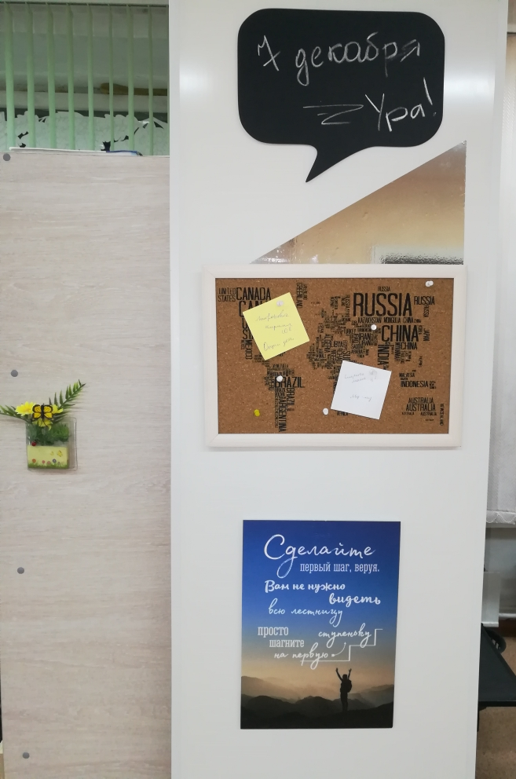
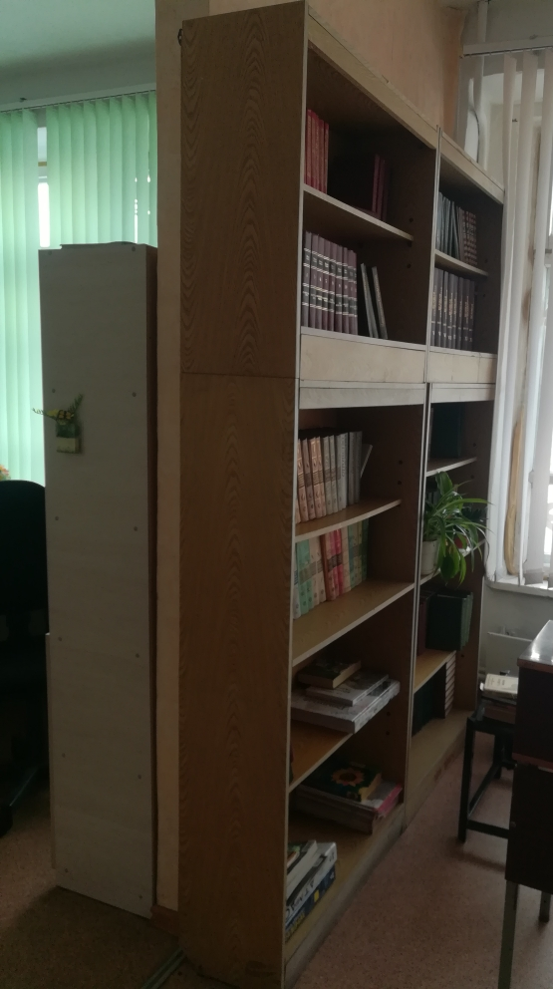
Визуализация
Стало

Slide 16
Оптимизация процессов поиска и книговыдачи в школьной библиотеке
Благодарю за внимание!

